Slide 1
A relációs modell
Codd, 1970: matematikai modell
A koncepcionális, a logikai és a fizikai modellezési szintek elválnak.
Alapfogalmak:
tábla,
reláció,
sor (tuple),
oszlop,
attribútum (oszlopfej),
oszloptípus,
tartomány (adattípus, formátum, az értékekre megadott korlátok).

Slide 2
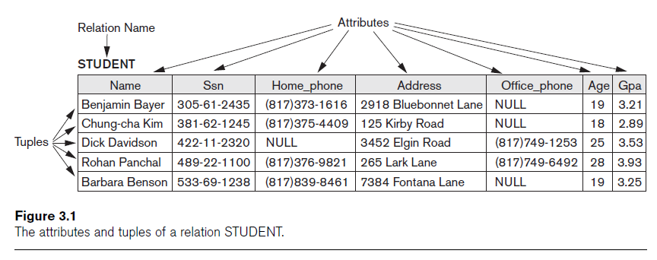
A relációs modell fogalmai

Slide 3
A relációs modell fogalmai
A D tartomány atomi értékek halmaza (tartalmazhat NULL értéket is)
név,
típus,
formátum,
értékekre vonatkozó megszorítások
A relációs séma R
R(A₁, A₂, ...,A_{n})
R a séma neve,
A₁, A₂, ..., A_{n} attribútumok
Az A_{i} attribútum
A D_{i} tartományból veheti fel az értékeit (a tartomány azt attribútum lehetséges elemeit tartalmazza)
A_{i} attribútum a D_{i} tartomány adott relációs sémában játszott szerepére utaló név
A reláció foka
A relációs séma attribútumainak száma

Slide 4
A relációs modell fogalmai
A reláció
Az R(A₁, A₂, ...,A_{n}) relációséma egy r relációja – amit szokás r (R)-rel is jelölni – elem n-eseknek egy halmaza: r = {t₁, t₂, ..., t_{m}}
Minden t_{i} elem (1<= i<= m) n darab értéknek egy rendezett listája: t_{i} = <v_{i1}, v_{i2}, … v_{in}>, ahol
minden v_{ij} érték (1<= j<= n) vagy A_{j} tartományának az eleme.
A reláció (másik def)
Az R-et meghatározó tartományok Descartes szorzatának a részhalmaza:
r(R) ⊆ (dom(A₁) × dom(A₂) × ... × dom(A_{n}))
(A definícióban említett elem n-eseket rekordoknak is nevezzük.)
(Egy t rekordban szereplő j-edik értékre, amely az A_{j} attribútumhoz tartozik, t[A_{j} ]-vel (vagy röviden t[j]-vel) hivatkozhatunk.)

Slide 5
A relációs modell fogalmai
Egy reláció sorai között nem értelmezhető sorrend, mert egy halmaz elemei.
Ha egy sort (<attribútum>, <érték>) párok halmazaként értelmezünk, akkor az attribútumok rendezettsége nem lényeges, mert a név és az érték együtt szerepel.

Slide 6
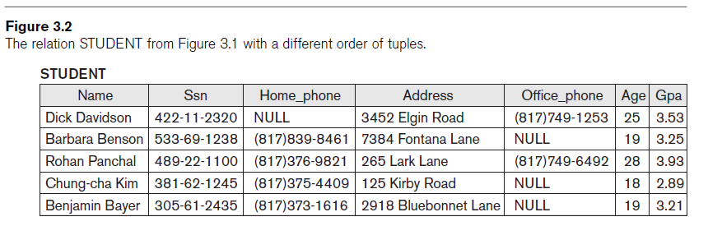
A relációs modell fogalmai

Slide 7
A relációs modell fogalmai
A sor (record) értékei
Egy record minden értéke atomi, ezért
az összetett és a halmazértékű attribútumok nem megengedettek (1NF)
A halmazértékű attribútumok helyett több relációt használunk
Az összetett attribútumok helyett annak egyszerű komponenseit használjuk

Slide 8
A relációs modell fogalmai
NULL érték
Egy attribútum értékét akkor képviseli, ha az ismeretlen a következő értelemben:
Nem tudjuk, hogy létezik-e az adott érték
Az érték létezik, de nem tudjuk
Az érték nem létezhet az adott előfordulásra

Slide 9
A relációs modell megszorításai
A megszorítások
Egy adatbázis állapot aktuális értékeire vonatkoznak
Az adatbázis által reprezentált minivilág szabályaiból származnak
Csoportosítása:
Az adatmodellben rejlő megszorítások: modellalapú vagy implicit megszorítások. (Pl. a relációk jellemzői)
Az adatmodell sémáiban közvetlenül kifejezett megszorítások: sémaalapú (integritási) vagy explicit megszorítások.
Olyan megszorítások, amelyeket nem lehet közvetlenül az adatmodell sémáiban kifejezni, és ezért az alkalmazói programokkal kell kifejezni és érvényre juttatni őket: alkalmazásalapú vagy szemantikus megszorítások vagy üzleti szabályok.

Slide 10
Integritási megszorítások
Tartomány megszorítás
Kulcsmegszorítások
Egyedintegritási megszorítás
Hivatkozási integritási megszorítás
Notes:
Valójában a a tartománymegszorítás következik a relációs modell definíciójából
A kulcsmegszorítás pedig azt mondja, hogy kulcs mindig van. Itt a megszorítás csak annyi, hogy elsődleges kulcsot kell választani

Slide 11
Integritási megszorítások
Tartomány megszorítás
A tartománymegszorítás kimondja, hogy minden rekordban minden egyes A attribútumhoz tartozó értéknek a dom(A) tartományból kell származnia és ezen dom(A) tartományok minden elemének atomi értéknek kell lennie.
A tartományokra jellemző adattípusok:
numerikus
egész
valós
karakter
logikai
sztring (fix és változó hosszúságú)
dátum
egyéb speciális adattípusok (idő, időbélyeg, pénz stb.)

Slide 12
Integritási megszorítások
Kulcsmegszorítások
Definíció szerint egy relációban minden rekord különböző, azaz egy relációban nincs két olyan rekord, amelynek minden attribútumértéke azonos lenne.
Szuperkulcs
Az R relációsémának létezik egy olyan SK attribútumhalmaza, amely olyan tulajdonságú, hogy tekintve R bármelyik r relációját, az adott relációban nincs két olyan rekord, amelynek az értékei azonosak lennének ezen SK attribútumokra vonatkozóan. Azaz bármely két különböző t1 és t2 rekordot kiválasztva R egy r relációjából: t1[SK] <> t2[SK]. Minden ilyen SK attribútumhalmaz az R relációséma szuperkulcsa.
Minden relációnak van legalább egy szuperkulcsa – az összes attribútumának a halmaza.

Slide 13
Integritási megszorítások
Kulcsmegszorítások (folyt)
Kulcs
Egy R relációséma K kulcsa R-nek egy olyan szuperkulcsa, amelyből egy A attribútumot elhagyva, az így kapott K’ attribútumhalmaz már nem szuperkulcsa R-nek.
Egy kulcs kielégíti a következő két feltételt:
Bármilyen relációt tekintve, a reláció két különböző rekordjának nem lehetnek azonosak a kulcsban szereplő attribútumokhoz tartozó értékei.
Minimális szuperkulcs, azaz egy olyan szuperkulcs, amelyből nem tudunk úgy eltávolítani egyetlen attribútumot sem, hogy az egyediségre vonatkozó feltétel továbbra is fennálljon.
Egy K kulcs egyszerű, ha egyetlen attribútum alkotja, egyébként összetett.

Slide 14
Integritási megszorítások
Kulcsmegszorítások (folyt)
Egy relációsémának egynél több kulcsa is lehet. Ilyen esetben a kulcsok mindegyikét kulcsjelöltnek hívjuk.
A modellező feladata, hogy a kulcsjelöltek közül kiválasszon egyet a relációséma elsődleges kulcsául. Ez a kulcsjelölt lesz az, amelynek az értékeit a relációkban szereplő rekordok azonosítására fogjuk használni. A kulcsmegszorítás szerint a relációsémának mindig rendelkeznie kell elsődleges kulccsal.
A többi kulcsjelöltre egyediségi megszorítást tehetünk (unique)

Slide 15
Integritási megszorítások
Egyed integritási megszorítás
Az egyedintegritási megszorítás kimondja, hogy egyetlen elsődlegeskulcs-érték sem lehet NULL érték. Ha az elsődleges kulcs összetett, akkor annak egyik komponense sem lehet NULL érték.
Notes:
A hivatkozások miatt (FK), mivel az FK-ban lehet null érték, ami azt jelenti, hogy nem hivatkozik, ezért van az, hogy az elsődleges kulcs nem lehet NULL, mert arra a NULL-ra akkor nem tudunk hivatkozni

Slide 16
Integritási megszorítások
Hivatkozás integritási megszorítás
A hivatkozási integritási megszorítást két reláció között értelmezzük, és a két relációban lévő rekordok között konzisztencia megteremtése érdekében használjuk.
Egy R₁ relációséma FK-val jelölt attribútumhalmaza külső (idegen) kulcsa R₁-nek, amely hivatkozik az R₂ relációsémára, ha eleget tesz a következő feltételeknek:
Az FK-beli attribútumoknak és az R₂ PK-val jelölt elsődleges kulcsattribútumainak páronként azonos a tartománya; ekkor azt mondjuk, hogy az FK attribútumok hivatkoznak az R₂ relációsémára.
Bármely r₁(R₁) aktuális állapotának egy t₁ rekordjában egy FK-beli érték vagy megjelenik egy r₂(R₂) aktuális állapotának valamely t₂ rekordjában PK értékeként, vagy az értéke NULL. Az előbbi esetben t₁[FK] = t₂[PK], ekkor azt mondjuk, hogy a t₁ rekord hivatkozik a t₂ rekordra.
Ha e két feltétel teljesül, egy hivatkozási integritási megszorítás áll fenn R₁-ről R₂-re vonatkozóan.
Egy relációs adatbázisséma minden integritási megszorítását meg kell határozni.

Slide 17
Relációs adatbázis séma és relációs adatbázis
Relációs adatbázis séma
Egy S relációs adatbázisséma az S = {R₁, R₂, ..., R_{m}} relációséma-halmaz, valamint integritási megszorítások – IC-vel jelölt – halmazának az együttese.
Relációs adatbázis (állapota)
S egy relációs adatbázis(állapot)a olyan DB = {r₁, r₂, ..., r_{m}} reláció(állapoto)k halmaza, ahol minden r_{i} az R_{i} séma egy relációja, és minden r_{i} reláció kielégíti az IC-ben megadott integritási megszorításokat.
Notes:
Az IC-ből a legfontosabb az egyedintegritási megszorítás és a hivatkozási integritási megszorítás.

Slide 18
Más típusú megszorítások
NULL megszorítás
Az attribútum értékei vehetnek-e fel NULL értéket vagy sem.
Szemantikus integritás megszorítás
Pl. programmal, triggerrel adhatóak meg
Példa:
A dolgozó fizetése nem lehet nagyobb a főnökéénél.
Egy héten egy dolgozó maximum 56 órát dolgozhat egy projekten.
Adatok közti függések
funkcionális függés
többértékű függés
Állapot megszorítások
Az adatbázis érvényes állapotának meg kell felelnie ezeknek a megszorításoknak
Átmenet-megszorítások vagy dinamikus megszorítások
Példa: A dolgozó fizetése csak nőhet.

Slide 19
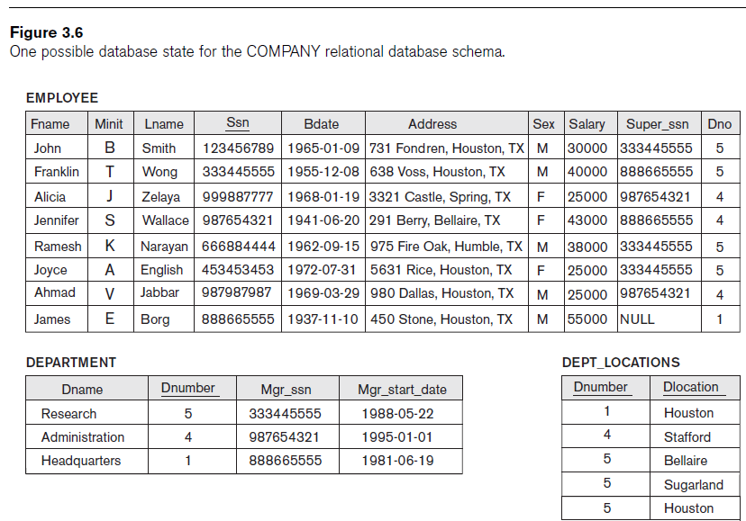

Slide 20
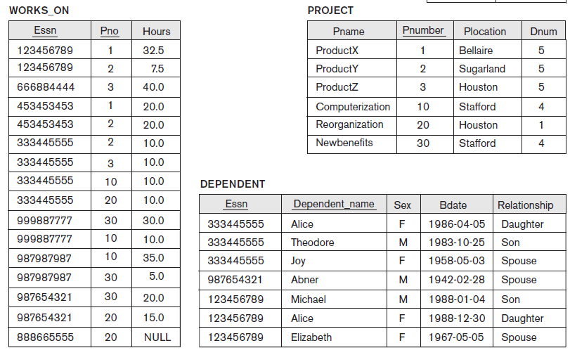

Slide 21
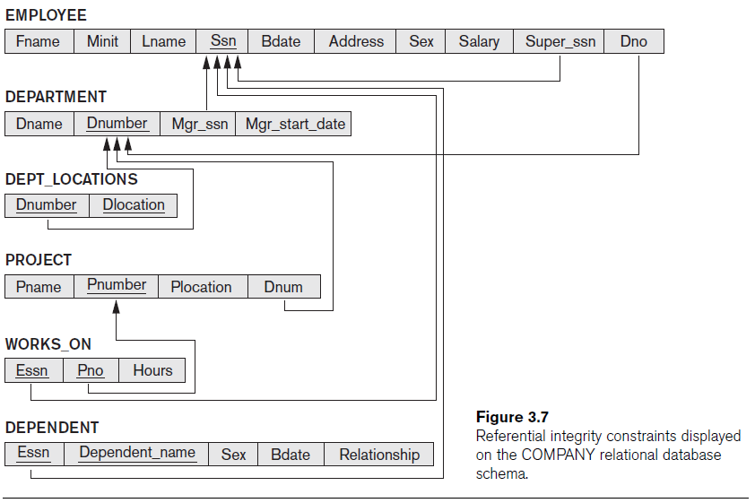

Slide 22
Műveletek a reláción
Adatok kinyerése (lekérdezés)
Beszúrás
Törlés
Módosítás
Notes:
Amelyek megsérthetnek integritási megszorításokat!!!

